Slide 1
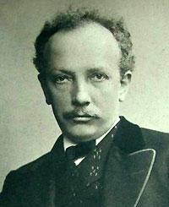
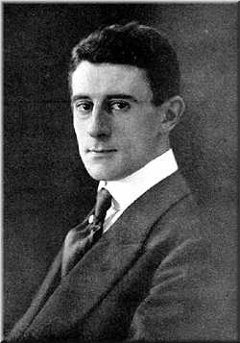
Muzyka w okresie
Młodej Polski

Slide 2
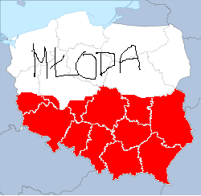
Kilka słów o epoce
Młoda Polska to nazwa okresu literackiego w Polsce, także okres w dziejach muzyki i sztuk plastycznych, obejmującego lata 1890-1918, między pozytywizmem a dwudziestoleciem międzywojennym.

Slide 3
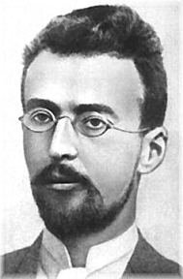
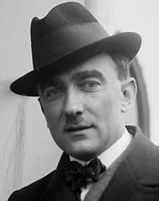
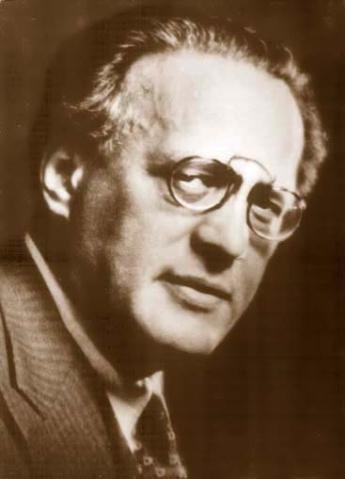
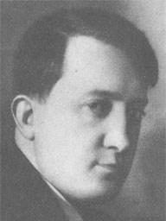
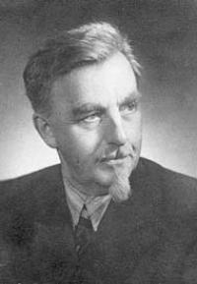
Przedstawiciele epoki
M. Karłowicz
K. Szymanowski
G. Fitelberg
L. Różycki
A. Szeluto

Slide 4
Dziękujemy za uwagę
Przygotowali :
Igor Rędziński i Kamil Prejs z 3b

